Slide 1
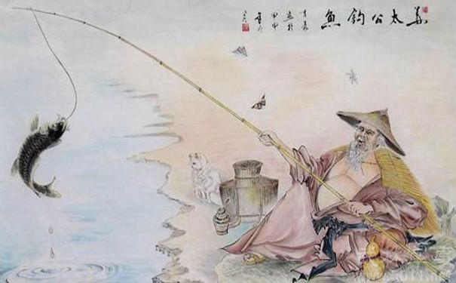
CÂU CÁ MÙA THU
Nguyễn Khuyến

Slide 2

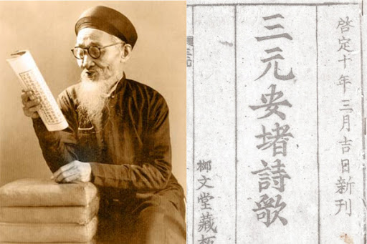
I. GIỚI THIỆU :
Tác giả :
a. Cuộc đời :
- Nguyễn Khuyến (1835-1909), hiệu Quế Sơn, lúc nhỏ tên Nguyễn Thắng.
- Sinh ở quê ngoại : xã Hoàng Xá, huyện Ý Yên, tỉnh Nam Định ; Sống chủ yếu ở quê nội : Làng Và, xã Yên Đổ, huyện Bình Lục, tỉnh Hà Nam.
- Đỗ đầu ba kì thi nên được gọi là « Tam nguyên Yên Đổ ».
- Là người tài năng, có cốt cách thanh cao, có tấm lòng yêu nước thương dân.

Slide 3
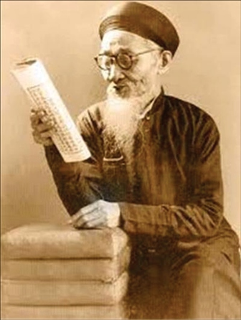
b. Sự nghiệp :
- Sáng tác của Nguyễn Khuyến gồm cả chữ Hán và chữ Nôm, hiện còn trên 800 bài (chủ yếu là thơ).
- Nội dung :
+ Tình yêu quê hương, đất nước, gia đình, bè bạn.
+ Cuộc sống của người nông dân khổ cực, chất phác.
+ Châm biếm, đả kích thực dân xâm lược, bọn tay sai.
→ Đóng góp nổi bật ở mảng thơ Nôm với hai đề tài : thơ viết về làng quê và thơ trào phúng.

Slide 4
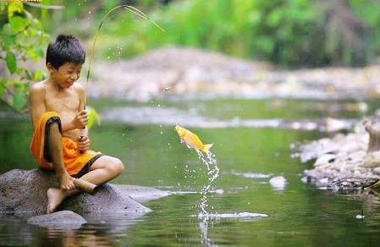
2. Bài thơ “Câu cá mùa thu » :
- Nằm trong chùm ba bài thơ thu của Nguyễn Khuyến.
- Thể loại : Thất ngôn bát cú Đường luật

Slide 5


II. ĐỌC HIỂU VĂN BẢN:
1. Cảnh thu: Điển hình cho mùa thu làng cảnh Việt Nam.
- Điểm nhìn: từ gần (từ chiếc thuyền câu nhìn ra mặt ao) đến cao xa (nhìn lên bầu trời) rồi từ cao xa trở lại gần (nhìn tới ngõ trúc rồi lại trở về với ao thu, với thuyền câu)
→ Bắt đầu từ một khung ao hẹp, không gian mùa thu, cảnh sắc mùa thu mở ra nhiều hướng thật sinh động

Slide 6
- Nét riêng của cảnh sắc mùa thu:
+ Màu sắc: Nước: trong veo, sóng: biếc, trời: xanh ngắt , lá vàng
→ Dịu nhẹ, thanh sơ, nét riêng của làng quê Bắc Bộ.
+ Không gian, chuyển động nhẹ, khẽ: Ngõ trúc: quanh co, sóng: hơi gợn , lá vàng: khẽ đưa , tầng mây: lơ lửng ,cá đâu đớp động
→ Lấy động tả tĩnh
 Đẹp nhưng tĩnh lặng và đượm buồn.

Slide 7
2. Tình thu: Tâm sự của nhà thơ
- Cõi lòng nhà thơ yên tĩnh, vắng lặng
- Nỗi cô quạnh, uẩn khúc
 Tâm hồn gắn bó tha thiết với thiên nhiên đất nước, một tấm lòng yêu nước thầm kín nhưng không kém phần sâu sắc.

Slide 8
3. Nghệ thuật:
- Ngôn ngữ giản dị, trong sáng
- Sử dụng tử vận (vần eo): góp phần diễn tả một không gian vắng lặng, thu nhỏ dần, phù hợp với tâm trạng đầy uẩn khúc của cá nhân
- Lấy động nói tĩnh
III. TỔNG KẾT:
Ghi nhớ (SGK)

Slide 9
CÁM ƠN CÁC EM ĐÃ THEO DÕI BÀI HỌC.

